Slide 1
DOENÇAS RESPIRATÓRIAS

Slide 2
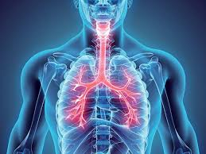
Doenças Respiratórias
O que é Doença Respiratória?
As doenças respiratórias são as que afetam o trato e os órgãos do sistema respiratório.

Slide 3
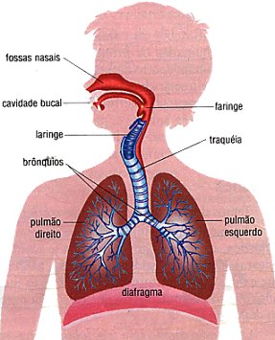
Doenças Respiratórias
O sistema respiratório humano é constituído por um par de pulmões e por vários órgãos que conduzem o ar para dentro e para fora das cavidades pulmonares. Esses órgãos são:
Fossas nasais
Boca
Faringe
Laringe
Traqueia
Brônquios
Bronquíolos
Alvéolos
Pulmão

Slide 4
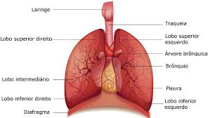
Doenças Respiratórias
Os pulmões são órgãos que compõem o sistema respiratório, responsáveis pelas trocas gasosas entre o ambiente e a corrente sanguínea. São os principais órgãos do sistema respiratório dos humanos.

Slide 5
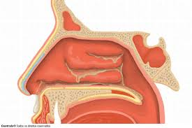
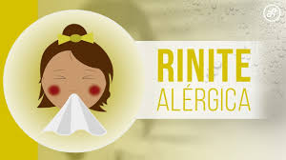
Principais Doenças Respiratórias
Rinite
A rinite é uma doença inflamatória da mucosa do nariz. A inflamação é desencadeada ou agravada pelo contato com alérgenos, como os ácaros da poeira doméstica, pelos de animais, fungos, pólen, perfume, entre outros. Obstrução nasal, coriza, coceira no nariz e espirros são os sintomas mais comuns.

Slide 6
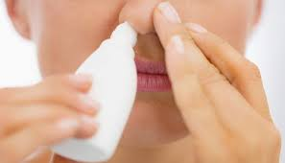
Tratamento
O tratamento da rinite é feito com antialérgicos, descongestionantes e corticoides. Nos casos de rinite, manter um ambiente limpo e sem agentes externos que possam desencadear uma crise servem como forma de prevenção.

Slide 7
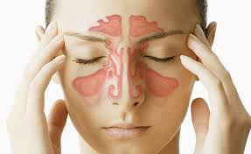
Principais Doenças Respiratórias
Sinusite
A sinusite é uma inflamação da mucosa dos seios da face. É provocada por processos infecciosos ou alérgicos que facilitam a instalação de germes e causam dor de cabeça e na face, secreção nasal e congestão nasal.

Slide 8
Tratamento
O tratamento da sinusite é feito com soro, corticoide, descongestionante nasal e antibiótico. É possível que o médico recomende cirurgia endoscópica para tratar a obstrução nasal quando os medicamentos não fazem efeito.

Slide 9
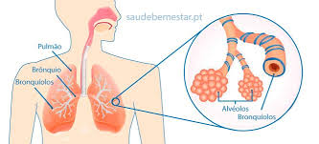
Principais Doenças Respiratórias
Bronquite
A bronquite é a inflamação dos brônquios. A doença ocorre quando os cílios que revestem o interior dos brônquios, não eliminam o muco adequadamente. A secreção acumulada, deixa os brônquios inflamados e contraídos. O principal sintoma é a tosse.

Slide 10
Tratamento
O tratamento para bronquite envolve o uso de medicamentos como antibióticos, antialérgicos e antitussígenos.

Slide 11
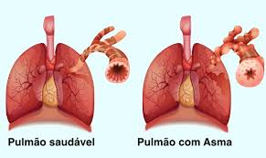
Principais Doenças Respiratórias
Asma
A asma causa o estreitamento dos bronquíolos, que são pequenos canais que levam ar até os pulmões, o que dificulta a passagem do ar e provoca contrações ou broncoespasmos. Quando estão inflamados, os bronquíolos acumulam muco, agravando o problema. Falta de ar e tosse seca são sintomas comuns.

Slide 12
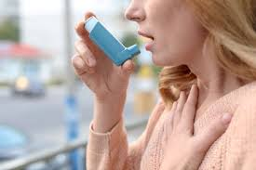
Principais Doenças Respiratórias
A asma, pode até mesmo obstruir o fluxo de ar e isso ocasionar uma parada cardiorrespiratória. É uma doença grave e sua fisiopatologia está ligada a fatores genéticos e ambientais, manifestando-se por meio de crises de falta de ar.

Slide 13
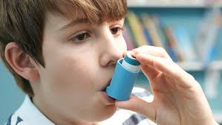
Tratamento
O tratamento para a asma envolve evitar exposição a fatores desencadeantes para crises, como poeira, fumaça e objetos guardados, por exemplo. Praticar esportes que ajudem na capacidade respiratória, como a natação. E o uso de medicamentos corticoides, anti-histamínicos e broncodilatadores.

Slide 14
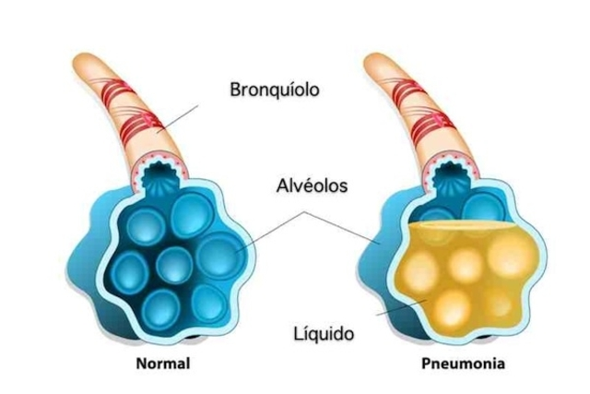
Principais Doenças Respiratórias
Pneumonia
A pneumonia é uma inflamação que acomete os pulmões. Ela atinge principalmente os bronquíolos (pequenos tubos que transportam o ar dos brônquios para os alvéolos, onde ocorre a troca gasosa) e o interstício (tecido mais interno do órgão).

Slide 15
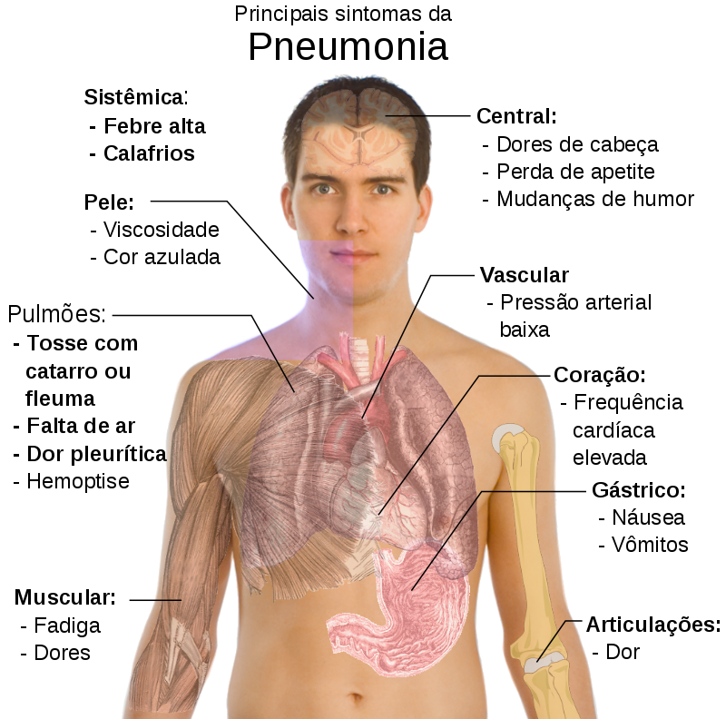
Principais Doenças Respiratórias
Geralmente, a pneumonia é causada por agentes infecciosos — inclusive o coronavírus —, mas também pode decorrer da ação de substâncias químicas.

Slide 16
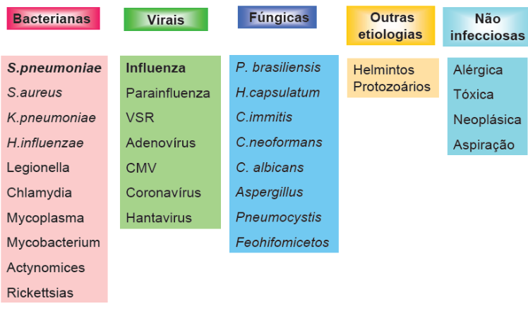
Tipos de Pneumonias

Slide 17
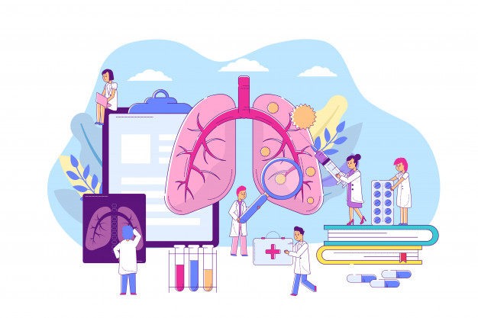
Tratamento
A estratégia varia de acordo com o gerou a doença. Para a versão bacteriana, usam-se antibióticos. Antifúngicos podem entrar em cena quando a causa é um fungo. Alguns médicos, recorrem também a anti-inflamatórios.
Além disso, são tratados os sintomas produzidos pela doença.

Slide 18
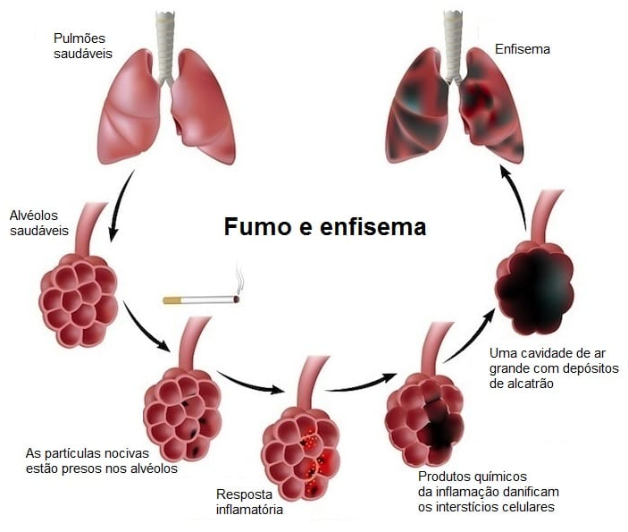
Principais Doenças Respiratórias
Enfisema pulmonar
É uma doença degenerativa, que geralmente se desenvolve depois de muitos anos de agressão aos tecidos do pulmão devido ao cigarro e outras toxinas no ar.

Slide 19
Tratamento

Slide 20
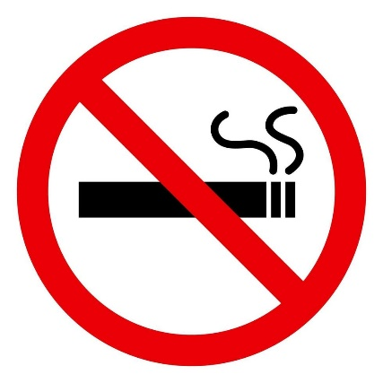
Tratamento
Há várias opções de tratamento que podem ajudar pacientes com enfisema, porém principalmente é parar de fumar.
As opções de tratamento do enfisema pulmonar incluem: remédios broncodilatadores, anti-inflamatórios corticosteróides, terapia com oxigênio, cirurgia de redução dos pulmões, transplante de pulmão (em casos de falência pulmonar) e programa de exercícios físicos.

Slide 21
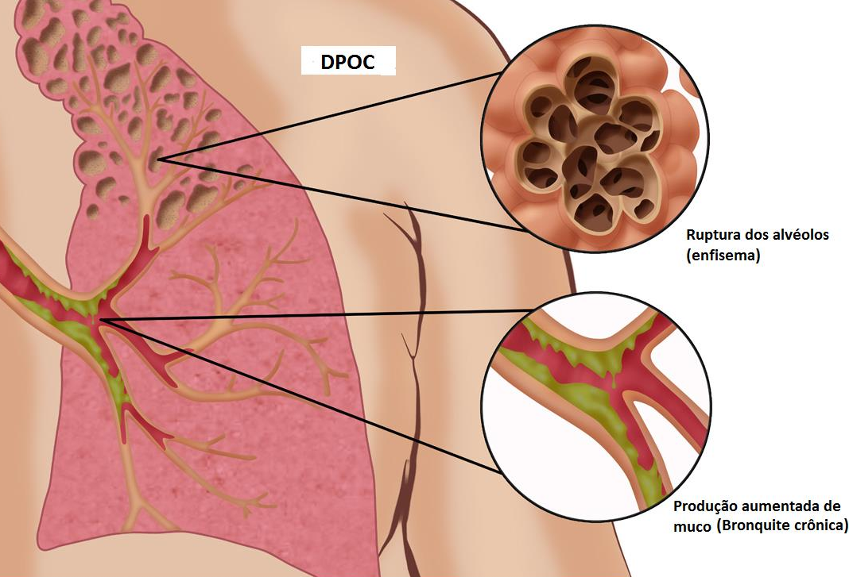
Principais Doenças Respiratórias
DPOC
DPOC é a limitação do fluxo de ar provocada por resposta inflamatória a toxinas inalatórias, frequentemente fumaça de cigarro, ou de outros compostos nocivos. A doença se instala depois que há um quadro persistente de bronquite ou enfisema pulmonar.

Slide 22
Tratamento
Parar de fumar é fundamental no tratamento da DPOC.
O tratamento da DPOC estável visa melhorar as funções pulmonares e físicas. Aliviar os sintomas de maneira rápida, principalmente com fármacos de ação rápida e corticoides inalatórios.

Slide 23
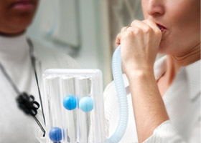
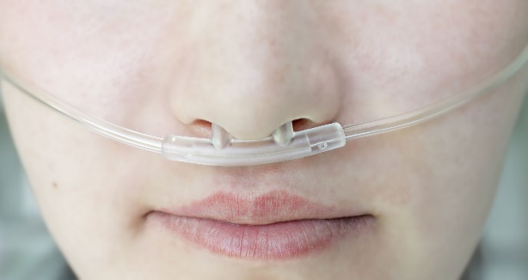
Tratamento
A reabilitação pulmonar prevê o treinamento com exercícios estruturados e supervisionados, e orientação nutricional.
Indica-se oxigenioterapia para pacientes com exacerbações devido a DPOC, com maior dificuldade respiratória. Isso, assegura oxigenação adequada e pH sanguíneo próximo do normal, assim reverte a obstrução das vias respiratórias e trata qualquer causa.

Slide 24
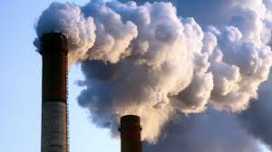
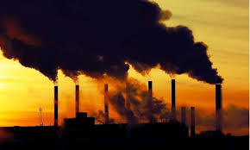
Doenças Respiratórias
No mundo, as doenças respiratórias são a terceira maior causa de mortes. Elas também estão diretamente associadas à exposição dos pacientes à poluição e ao consumo de cigarros.

Slide 25
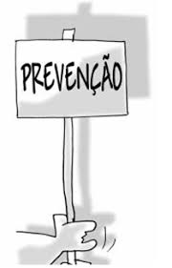
Prevenção
1. Tome bastante líquido
Manter a hidratação do corpo é indicação de todo médico. Além da água e do chá, dê preferência aos sucos de frutas que contenham vitamina C, que ajudam na prevenção de gripes e resfriados.
2. Respire ar puro
Evite ambientes fechados e com ar condicionado, preferindo sempre lugares arejados e limpos.

Slide 26
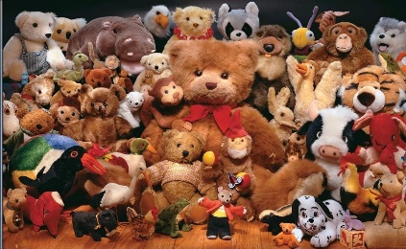
Prevenção
3. Evite os ácaros
Bichos de pelúcia, tapetes, cortinas e cobertores de lã abrigam os ácaros, que são um perigo para a saúde respiratória, principalmente para quem é alérgico.
4. Respire pelo nariz
Respire sempre pelo nariz e nunca pela boca, pois as narinas filtram e aquecem o ar, o que melhora muito os sintomas desagradáveis das doenças respiratórias.

Slide 27
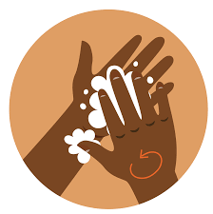
Prevenção
5. Lave sempre as mãos
Vírus são transmitidos através do espirro, tosse, saliva, e, indiretamente, por meio das mãos, que acabam contaminando o nariz, boca e olhos. Na falta de água e sabão, tenha álcool gel sempre à mão.
6. Não se esqueça da vacinação
Adultos também precisam manter a vacinação em dia, e, se você pertence a algum grupo de risco, já existem vacinas gratuitas contra a gripe disponíveis nos postos de saúde. Caso contrário, também é possível se vacinar em clínicas particulares.

Slide 28
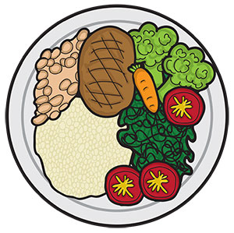
Prevenção
7. Evite aglomerações
Locais de grande público, como teatros, cinemas, casas noturnas e igrejas são propícios à disseminação de vírus e germes.
8. Adote uma dieta saudável
Uma alimentação saudável e equilibrada é fundamental para reforçar seu sistema imunológico.

Slide 29
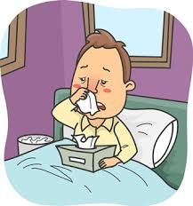
Conclusão
Doenças Respiratórias são mais incidentes no inverno, e durante esse período podem aumentar os agravos.
Se cuide e lembre-se, doenças respiratórias se não tratadas adequadamente podem ser muito graves e até levar a morte!

Slide 30
OBRIGADA! Elisa Resende @lisaresende

